Slide 1
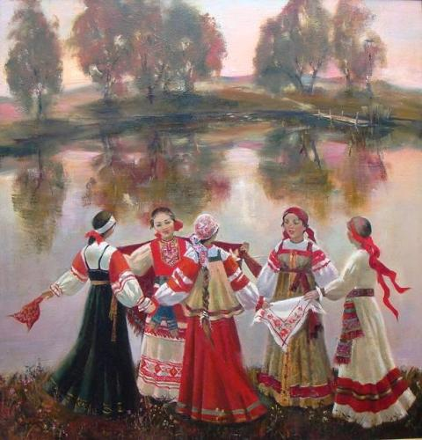
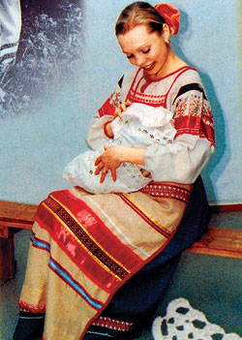
УСТНОЕ НАРОДНОЕ
ТВОРЧЕСТВО

Slide 2
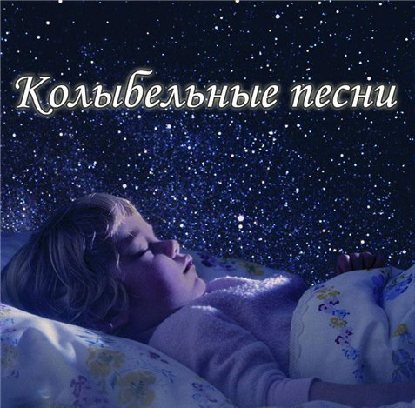
Название песен, которыми убаюкивают ребенка, - колыбельные - идет от слова колыбать (колыхать, колебать, качать, зыбать). В народном обиходе встречалось и название «байка» (от байкать – качать, усыплять).

Slide 3
Истоки колыбельной песни восходят к глубокой древности, по своей природе они близки к заклинаниям, которые должны были обеспечить малышу хороший сон и здоровье.

Slide 4
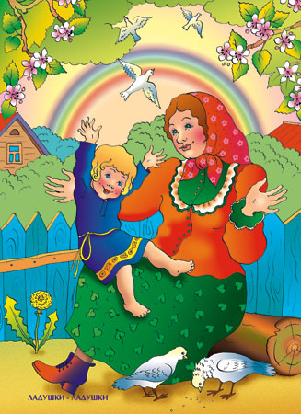
ПОТЕШКИ

Slide 5
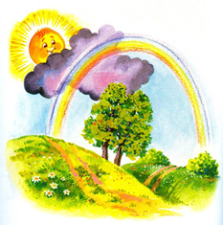
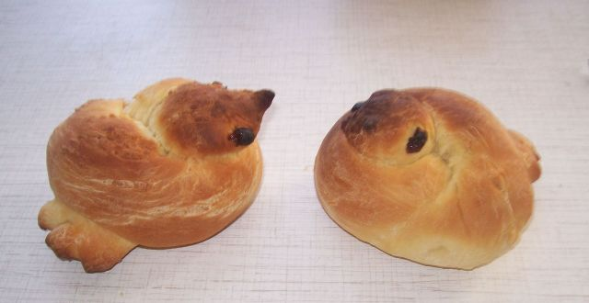
От слова закликать – «звать, просить,
приглашать, обращаться».
Это обращения к солнцу, радуге,
дождю, птицам.
ЗАКЛИЧКИ
По поверьям, 22 марта, в день весеннего равноденствия прилетают сорок первых птиц и приносят на своих крыльях весну; и люди отмечают Сороки или Заклички весны. На Сороку «окликали весну», пели песни, пекли из теста фигурки птиц (куличиков, жаворонков).

Slide 6
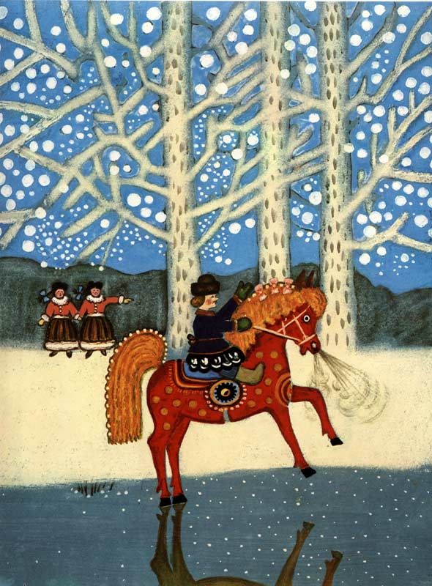
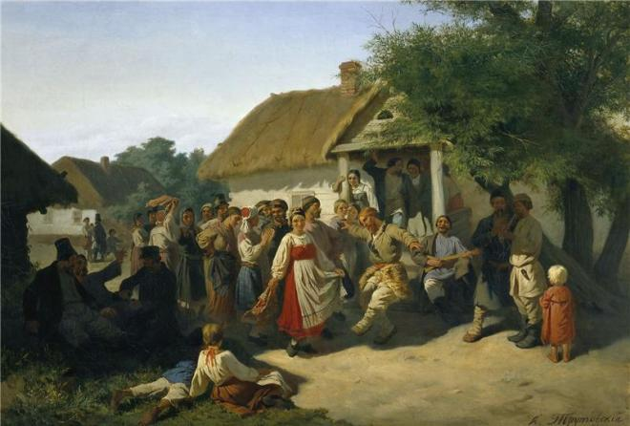
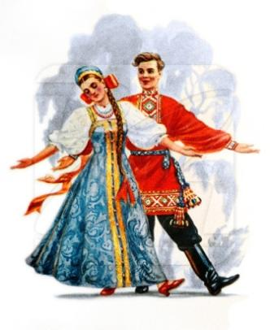
ШУТОЧНЫЕ И ПЛЯСОВЫЕ ПЕСНИ

